Slide 1

Luccas Sandes de Oliveira
RA: 81723375

Slide 2




O jovem sueco Daniel EK e a criação da Advertigo;
2 anos de negociações com as gravadoras e os artistas
Parceria com a Universal Music
Lançamento oficial: 7 de Outubro de 2008
2006
2008
2009
Milionário aos 23 anos e a mesma ideia quando era mais jovem
Suécia
Finlândia
Noruega Reino Unido
Espanha
Juntou se com Martin Lorentzon para a criação do SPOTIFY em 2006
Um aplicativo com um diferencial

Slide 3

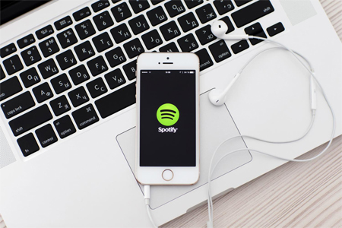
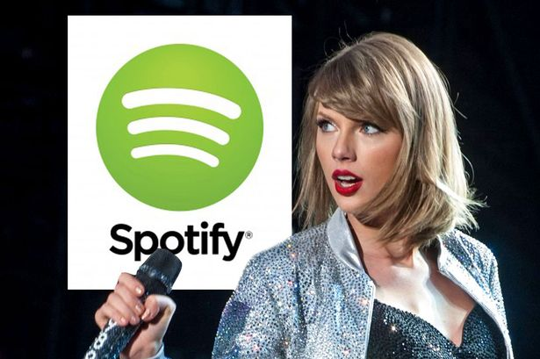
SPOTIFY UNLIMITED
SPOTIFY OPEN
20 milhões de usuários, sendo 5 milhões pagantes
Estados Unidos
Líder no mercado
Finalmente no Brasil !
2009
2011
2012
2014
2016
A criação do serviço SPOTIFY Apps
SPOTIFY FAMILY
API Web
Uma luta judicial com a Taylor Swift

Slide 4
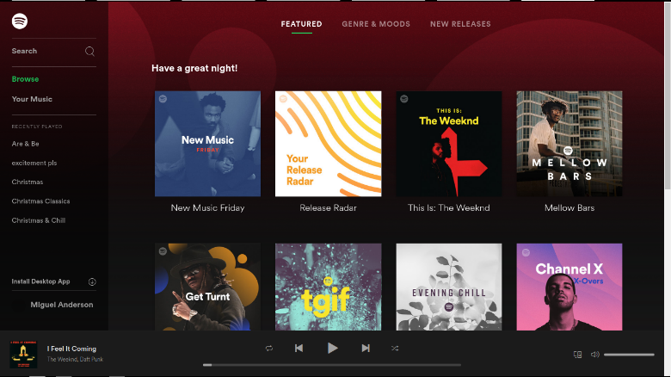
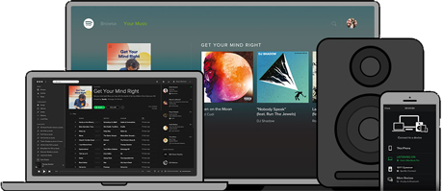
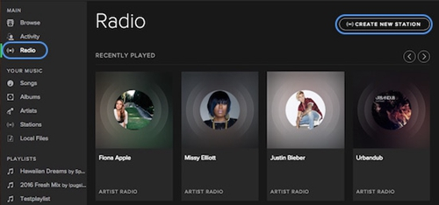
Uma biblioteca com músicas e artistas variados
Atualmente
Todos os gostos musicais
Serviço de rádio dentro do aplicativo

Slide 5
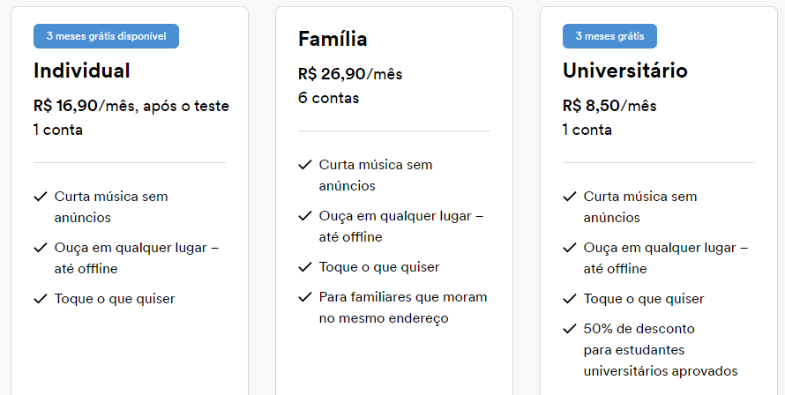
Modelo de negócio
Assinaturas:
SPOTIFY PREMIUM;
Plano UNIVERSITÁRIO;
SPOTIFY FAMILY.

Slide 6
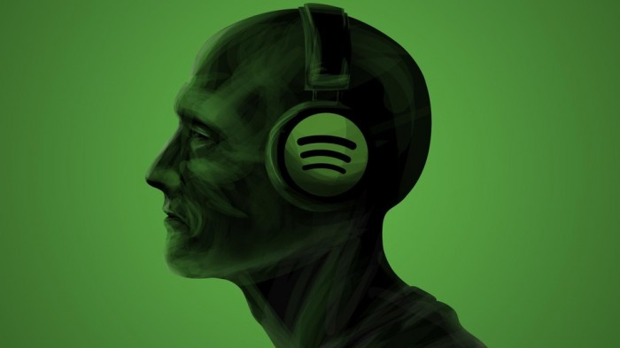
Usuários atualmente
100 milhões de usuários no total;
87 milhões são assinantes;

Slide 7
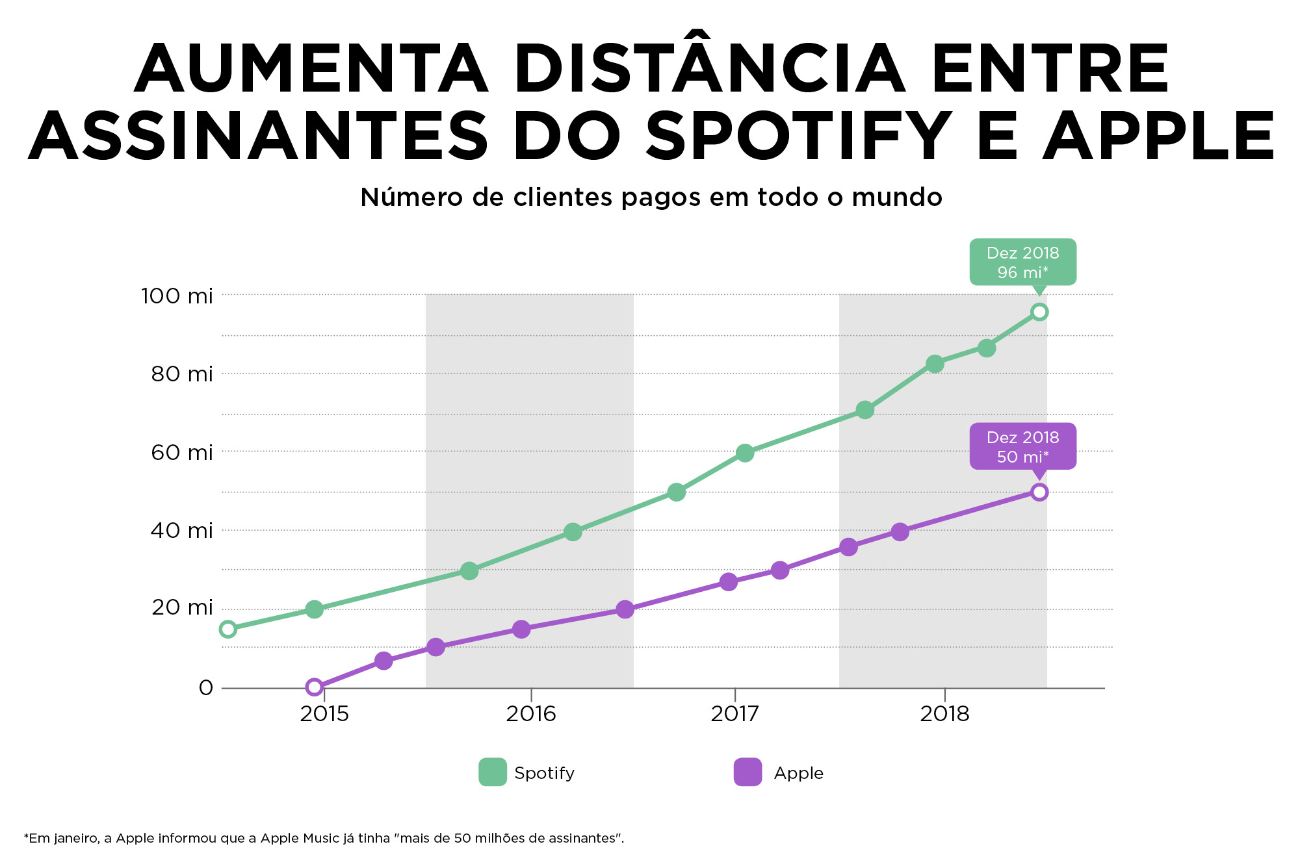

Slide 8
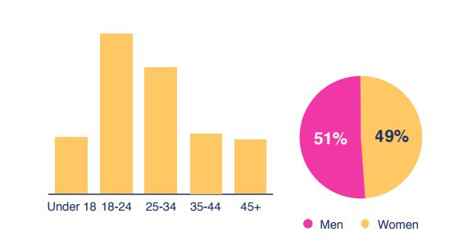

Slide 9



Segmentos que foram afetados:
A não gravação de CD em si;
Diminuição de vendas:
Rádios;
MP3;

Slide 10
PONTOS FORTES
PONTOS FRACOS
Música na palma da mão;
Músicas off-line;
Liderança no mercado;
Usabilidade;
Diminuição da pirataria
Layout
Formas de compartilhamento;
baixa remuneração dos artistas;
problema de pagamento no Brasil;
número de músicas limitadas;
baixo número de parcerias;

Slide 11
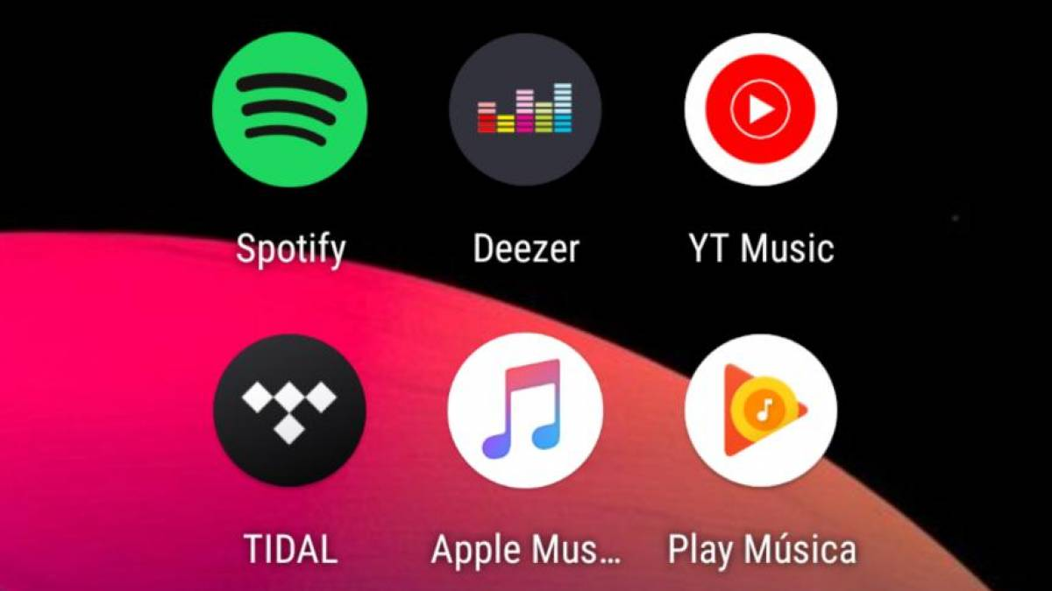
OPORTUNIDADES
AMEAÇAS
Rápido crescimento no mercado;
fazer parcerias visando um público alvo;
empresas rivais enfrentam dificuldades;
criação de streaming de vídeos;
aumentar a credibilidade da empresa e da iniciativa no mercado;
Criação de sites streamings de música cada vez maior.

Slide 12
Entrevistas
 | Amanda Vieira Angelo | Murilo Shiguemori | Maria das Graçcas
Profissão, idade, gênero? | Servidora Pública, 24 anos, feminino. | Estagiário, 21, masculino | Do lar, 62 anos, feminino.
Como você utiliza o serviço? | Pelo aplicativo e pelo programa instalado no computador | On-line no celular | Apenas pelo aparelho celular.
O que você acha mais interessante no serviço (valor para o usuário)? | Músicas ilimitadas, a qualquer hora e em qualquer lugar. | Música offline | Pode escutar a música que quiser e a qualquer momento.
Em sua opinião o que falta no serviço ou poderia ser melhorado? | A rádio, pois ela dá umas travadas e você não consegue ouvir. | Vídeo da música | Pra mim está ótimo o aplicativo, ele atende todas as minhas expectativas.

Slide 13
Fim
Perguntas?

